Slide 1
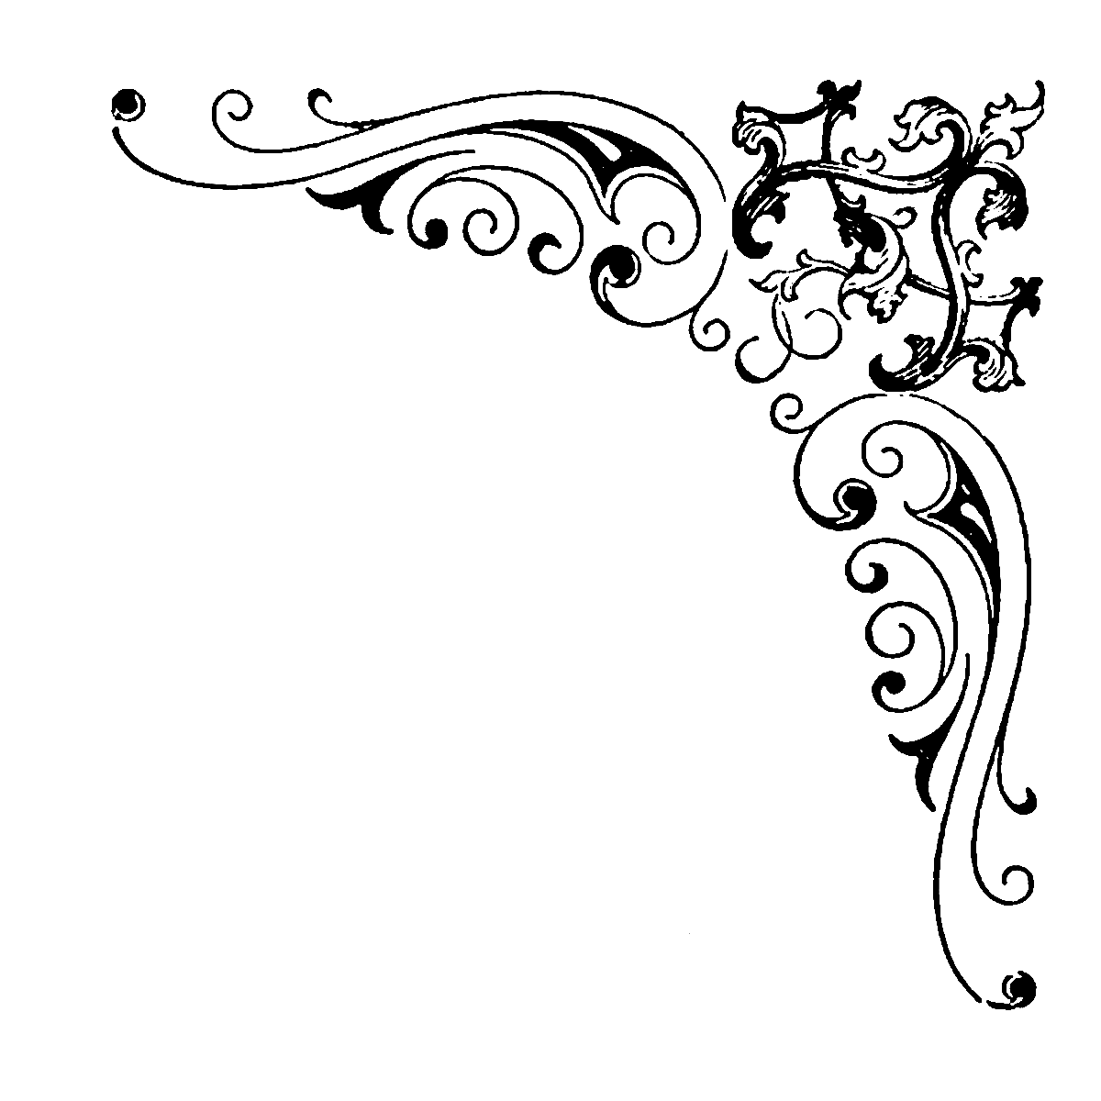
Задача о поиске кратчайшего пути
Выполнили студенты группы БПМ-18-1:
Кальянова А.В., Хохлова А.А., Кущ А.А., Уткин Л.В.
Научный руководитель: Пышняк М.О.

Slide 2
ВВЕДЕНИЕ
Задача о кратчайшем пути является одной из классических в теории графов. Ее решение может быть определено на неориентированном, ориентированном и смешанном графе, и в нашей задаче будет рассматриваться решение относительно неориентированного графа без кратных ребер и петель.
Основной задачей данной курсовой работы является программная реализация алгоритма поиска кратчайшего пути между любыми двумя вершинами неориентированного графа, а также изучение и сравнение основных методов решения задачи о кратчайшем пути.

Slide 3
История задачи о поиске кратчайшего пути
Примеры оптимальных решений этой задачи:
Алгоритм Беллмана–Форда (1958)
Алгоритм Дейкстры (1959)
Алгоритм Ли (1961)
Алгоритм Флойда–Уоршелла (1962)
Алгоритм поиска А* (1968)
Алгоритм Джонсона (1977)

Slide 4
Два основных алгоритма решения задачи
Алгоритм Дейкстры
Алгоритм Беллмана-Форда

Slide 5
Алгоритм Дейкстры
Данный алгоритм основан на фиксировании минимального пути до вершины.
Пошагово проходя по всем вершинам, запоминается минимальное значение расстояния до этой вершины. Чтобы достичь этого, изначальное расстояние начальной точки считается нулем, а все непосещенные принимаются за бесконечности.
Не применим к графу с отрицательными ребрами.

Slide 6
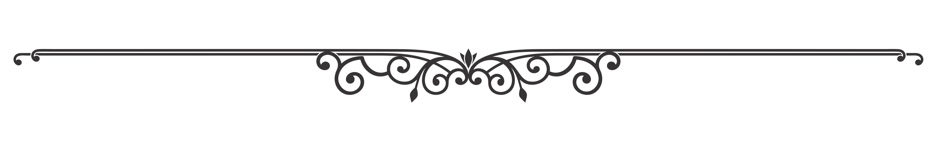
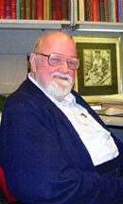
Алгоритм Беллмана-Форда
Данный алгоритм основан на том,
что нужно пройти по всем ребрам графа U-1 раз, каждый раз пытаясь уменьшить значение кратчайшего пути до вершины. В то же время можно значительно ускорить работу алгоритма, если завершать его выполнение при отсутствии изменений по окончанию итерации.
Применим к графу с отрицательными ребрами.

Slide 7
Метод динамического программирования
Идея: чтобы решить поставленную задачу, требуется решить отдельные подзадачи, после чего объединить решения подзадач в одно общее решение. Часто многие из этих подзадач одинаковы.
Подход: решение каждой подзадачи только один раз, сократив тем самым количество вычислений.
Большой вклад в метод динамического программирования внес Ричард Беллман и его ученики. Применимость данного метода в решении задачи заключается в просматривании вершин по шагам. В то же время при нахождении в определенной вершине графа известен кратчайший путь до нее из изначальной позиции, то есть используется оптимальное решение.

Slide 8
ОСНОВНАЯ ЧАСТЬ

Slide 9
Содержательная постановка задачи
Имеется список городов (вершин), список возможных перелетов (соединяющие ребра) и их неотрицательные координаты, которые преобразуются в расстояния между ними (веса ребер). Требуется решить задачу о кратчайшем пути для любых двух городов, то есть найти кратчайший путь (минимальное расстояние) между городами. Для решения задачи использовать оптимальный алгоритм – алгоритм Дейкстры – и методы динамического программирования.
В процессе работы над алгоритмом Дейкстры реализовать алгоритм Беллмана-Форда и протестировать оба варианта решения задачи о кратчайшем пути на разных условиях, чтобы убедиться, что основной выбранный алгоритм – алгоритм Дейкстры – является наиболее оптимальным.

Slide 10
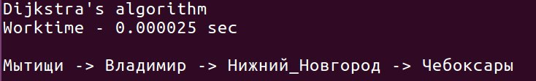
РЕШЕНИЕ ПОСТАВЛЕННОЙ ЗАДАЧИ
Программа считывает список городов с их координатами, включая положение начальной и конечной точки, и ребра, связывающие между собой определенные вершины.
Рассчитываются расстояния между городами.
С помощью выбранного алгоритма вычисляется кратчайший путь от начальной до конечной точки заданного маршрута.

Slide 11
Сравнение методов решения
Algorithm |  | test_0 | test_1 | test_2 | test_3
Bellman-Ford | 1 | 0,36690 | 275,33910 | 0,24090 | 38,87630
 | 2 | 0,37360 | 292,84790 | 0,24180 | 42,26852
 | 3 | 0,36800 | NULL | 0,02304 | NULL
 | 4 | 0,36570 | NULL | 0,23170 | NULL
 | 5 | 0,36790 | NULL | 0,23440 | NULL
 | res | 0,36842 | 284,09350 | 0,19437 | 40,57241
Bellman-Ford (modified) | 1 | 0,00790 | 0,04320 | 0,00096 | 0,01690
 | 2 | 0,00780 | 0,03760 | 0,00094 | 0,01700
 | 3 | 0,00800 | 0,03560 | 0,00091 | 0,01700
 | 4 | 0,00790 | 0,03530 | 0,00095 | 0,01710
 | 5 | 0,00790 | 0,03750 | 0,00094 | 0,01730
 | res | 0,00790 | 0,03784 | 0,00094 | 0,01706
Dijkstra | 1 | 0,00100 | 0,28000 | 0,00093 | 0,07180
 | 2 | 0,00094 | 0,28490 | 0,00092 | 0,07170
 | 3 | 0,00100 | 0,28380 | 0,00093 | 0,07260
 | 4 | 0,00098 | 0,29410 | 0,00092 | 0,07120
 | 5 | 0,00093 | 0,28390 | 0,00096 | 0,07490
 | res | 0,00097 | 0,28534 | 0,00093 | 0,07244
edges |  | 3545 | 39825 | 2045 | 19973
rooms |  | 1500 | 25000 | 1000 | 10000
Notes:
Алгоритм Беллмана-Форда работает медленно, что полностью исключает целесообразность его использования.
Модифицированный алгоритм Беллмана-Форда, включающий в себя раннюю остановку в случае неизменности весов на протяжении цикла, по скорости в большинстве случаев сопоставим с алгоритмом Дейкстры. Модифицированный Беллман-Форд проявил себя лучше в задачах с большим количеством вершин, а Дейкстры – в задачах с малым количеством вершин. В то же время, первый алгоритм менее предсказуем и порой ему может понадобиться существенно больше времени, нежели алгоритму Дейкстры.
Исходя из полученных результатов тестирования, можно сделать вывод, что алгоритм Дейкстры оптимален для решения задачи нахождения кратчайшего пути в неориентированном графе, в котором отсутствуют ребра с отрицательными весами.

Slide 12
СОВРЕМЕННЫЕ ОБЛАСТИ
ПРИМЕНЕНИЯ ВЫБРАННЫХ МЕТОДОВ
Алгоритм Дейкстры используется во многих областях программирования и технологий. Несколько примеров его использования:
в протоколах динамической маршрутизации, таких как OSPF и IS-IS;
в сервисах и устройствах, которым необходимо проложить путь и определить наилучший маршрут следования;
в организации транспортных потоков и потоков населения (эвакуация из мест бедствия).
Динамическое программирование в свою очередь применяется к сложным и многошаговым задачам.

Slide 13
ЗАКЛЮЧЕНИЕ
В данной курсовой работе:
были разобраны и реализованы два наиболее популярных и эффективных алгоритма нахождения кратчайшего пути: алгоритм Дейкстры и алгоритм Беллмана-Форда;
cкорости работы этих алгоритмов были проверены на разных объемах данных, исходя из полученных результатов получилось, что алгоритм Дейкстры действительно более подходящий для решения поставленной задачи;
была написана программа, которая реализует нахождение кратчайшего пути в неориентированном графе, вершины которого даны в виде координат, и использует при этом оптимальный из исследуемых алгоритмов.

Slide 14
Благодарим за внимание

Slide 15
Приложение №1
static void alg_deikstri(void)
{
// Инициализация переменных
t_tmp *start_stack;
t_tmp *curr_stack;
t_next *curr_neigh;
t_tmp *new_stack;
start_stack = ft_memalloc(sizeof(t_tmp)); // Выделяем память под структуру (односвязный список), являющейся своеобразным кешем, и все параметры делаем NULL, дабы избежать набора мусора
curr_stack = start_stack; // Переводим указатель на начало структуры
curr_stack->room = g_lemin->start; // Переводим указатель на город “Старт”
// Пока кеш не пустой
while (curr_stack)
{
curr_neigh = curr_stack->room->next; // Переводим указатель на соседний город
// Пока существуют соседние города
while (curr_neigh)
{
// Проверяем, меньше ли вес перехода из текущего города в соседний
if (curr_stack->room->min_w + curr_neigh->weight < curr_neigh->room->min_w)
{
curr_neigh->room->min_w = curr_stack->room->min_w + curr_neigh->weight; // Присваиваем новый вес
curr_neigh->room->prev = curr_stack->room; // Указываем новый предыдущий город
// Проверяем, не посещали ли мы город ранее, дабы далее добавить в стек
if (!curr_neigh->room->superpos)
{
// Пробежались до конца стека
new_stack = curr_stack;
while (new_stack->next)
new_stack = new_stack->next;
// Выделили память под новый город в списке и добавили его в конец стека
new_stack->next = ft_memalloc(sizeof(t_tmp));
new_stack->next->room = curr_neigh->room;
}
curr_neigh->room->superpos = 1; // Запрет на последующее добавление города в стек
}
curr_neigh = curr_neigh->next; // Переводим указатель на другой соседний город
}
curr_stack = curr_stack->next; // Переводим указатель на следующую ячейку стека
}
// Когда цикл завершится (закончится стек), мы выйдем из функции
}

Slide 16
Приложение №2
// Передаю в функция список, содержащий в себе все города в порядке считывания из файла
static int alg_bell_ford(t_tmp *start)
{
// Инициализация переменных
t_tmp *curr;
t_room *prev_r;
t_next *curr_n;
t_next *prev_n;
int counter;
curr = start; // Переводим указатель на первый город списка
counter = 0; // Счетчик. Считает, у скольких городов был пересчитан вес
while (curr)
{
curr_n = curr->room->next; // Переводим указатель на соседний город
// Пока существуют соседние города
while (curr_n)
{
prev_r = curr_n->room; // Передвигаем указатель на предыдущий город
// минимальный вес;
// город не является финишем;
// все веса в городах изначально равны (INT_MAX / 2), дабы не уйти в переполнение
if (prev_r->min_w + curr_n->weight < curr->room->min_w
&& prev_r != g_lemin->finish && prev_r->min_w != (INT_MAX / 2))
{
counter++;
curr->room->min_w = prev_r->min_w + curr_n->weight; // Присваиваем новый вес
curr->room->prev = prev_r; // Указываем новый предыдущий город
}
// Переводим указатель на другой соседний город
curr_n = curr_n->next;
}
// Переводим указатель на следующий город
curr = curr->next;
}
// Когда цикл завершится (закончится список),
// мы выйдем из функции и вернем количество городов с измененным весом.
// Если counter == 0, то алгоритм Беллмана-Форда можно смело останавливать
return (counter);
}

